Slide 1
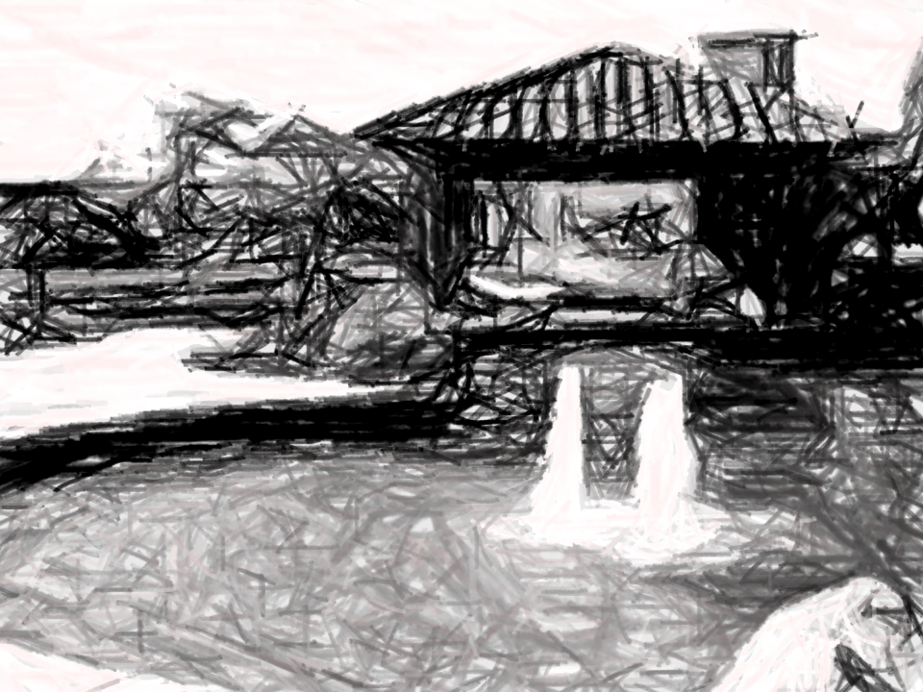
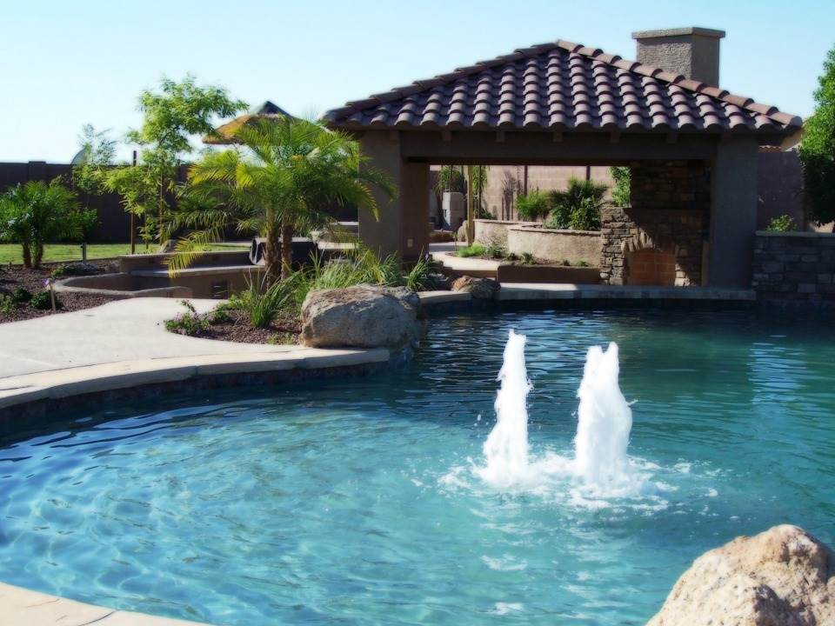
TUDO É POSSÍVEL
DOROTÉIA GOMES

Slide 2
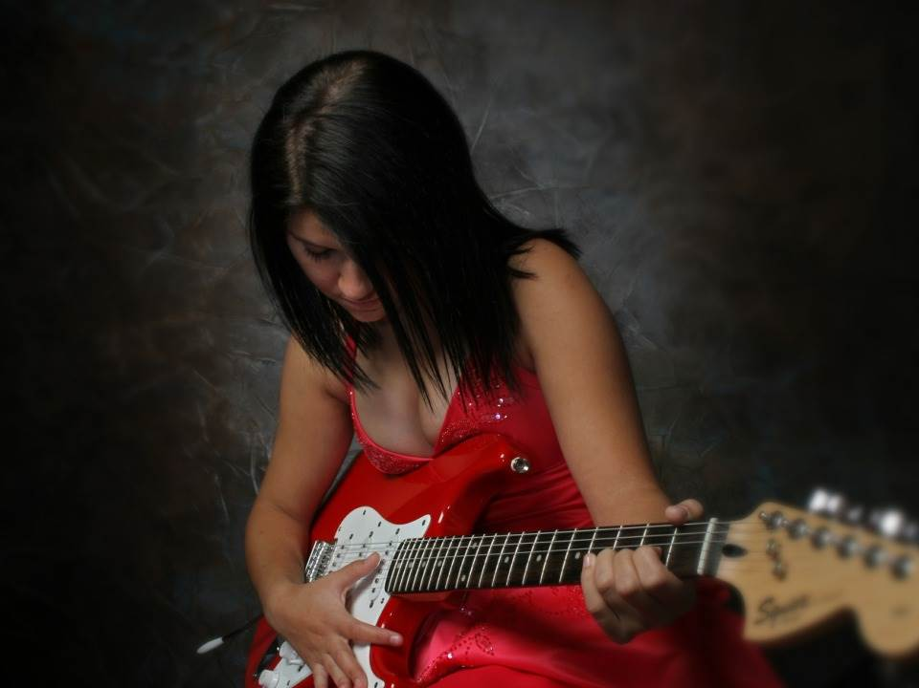
Faça como os passarinhos: comece o dia cantando. A música é alimento para o espírito..
DOROTÉIA GOMES

Slide 3
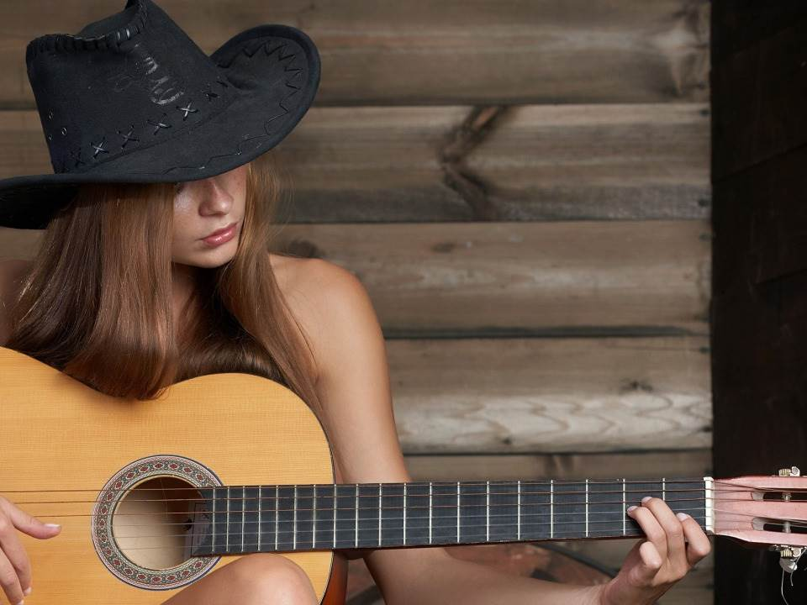
Cante uma bela música, mesmo desafinando, mas cante! Cantar dilata os pulmões e abre a alma para tudo de bom que a vida tem a oferecer-lhe.
DOROTÉIA GOMES

Slide 4
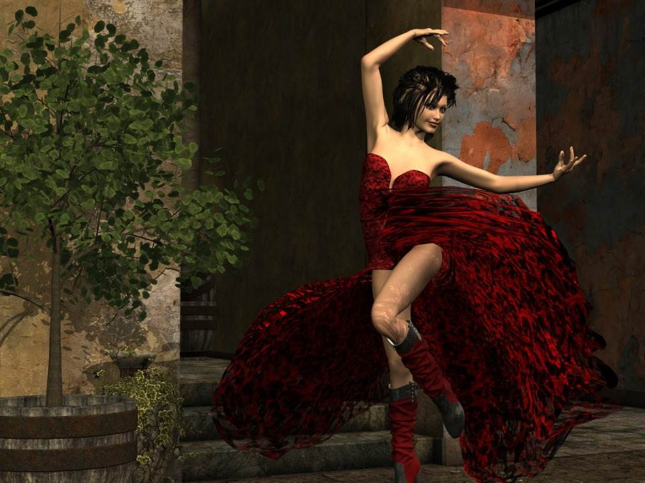
Encare suas obrigações com satisfação. É maravilhoso quando se gosta do que se faz. Ponha amor em tudo que está ao seu alcance. Desde que se proponha a fazer alguma coisa, mergulhe de cabeça!
DOROTÉIA GOMES

Slide 5
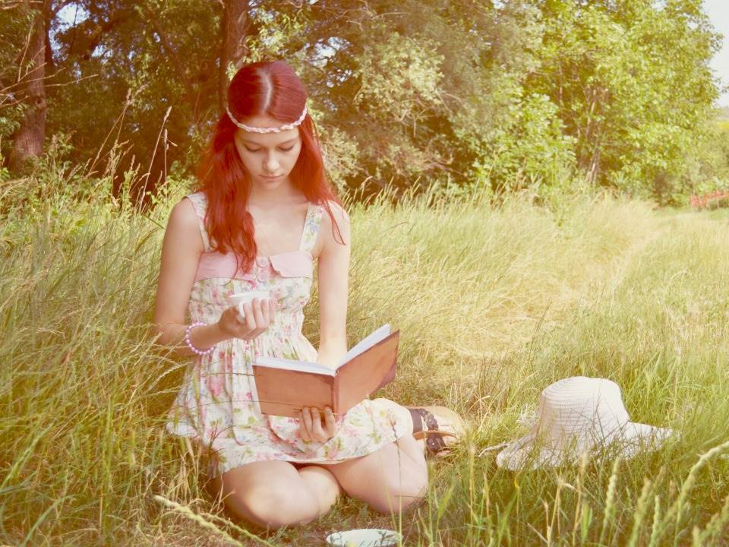
Leia coisas positivas, bons livros, poesia. Leia a Bíblia. Ela fará reavivar seus sentimentos mais íntimos, mais puros.
DOROTÉIA GOMES

Slide 6
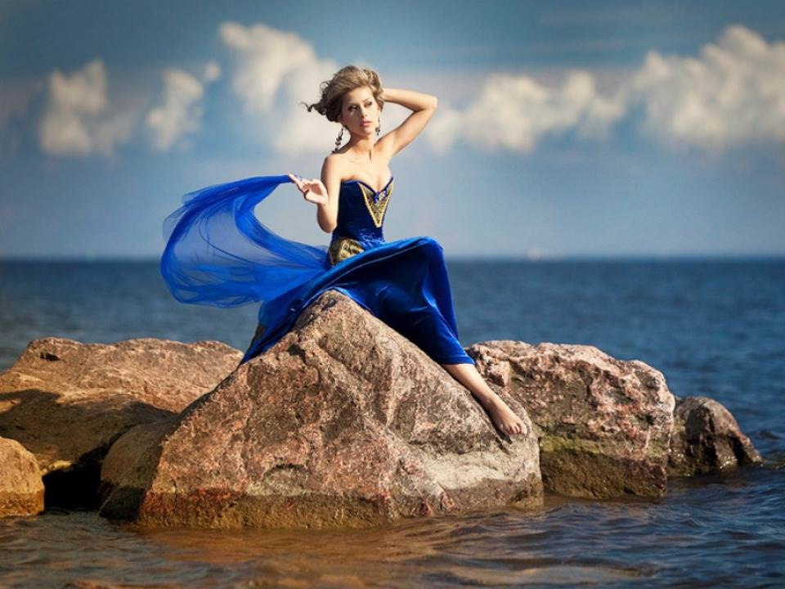
Não deixe escapar as oportunidades que a vida lhe oferece, pois elas não voltam!
DOROTÉIA GOMES

Slide 7
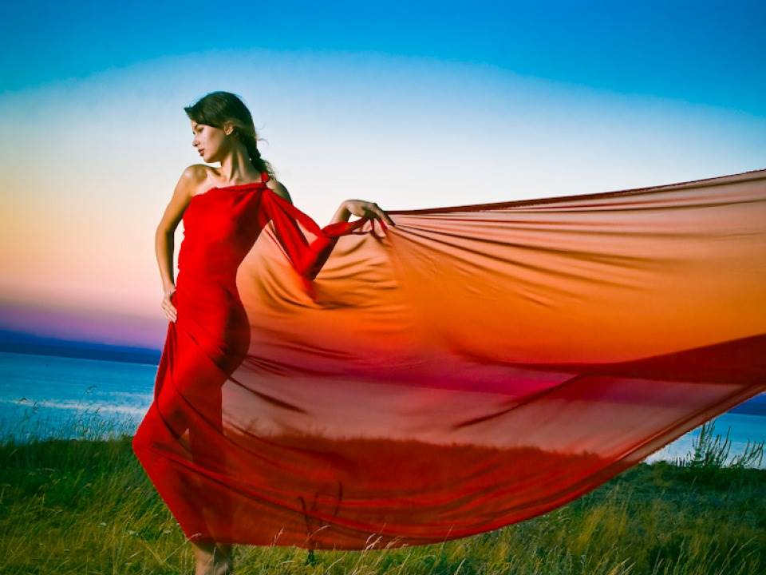
Nenhuma barreira é intransponível quando se está disposto a lutar contra ela. Se seus propósitos forem positivos, nada poderá detê-lo.
DOROTÉIA GOMES

Slide 8
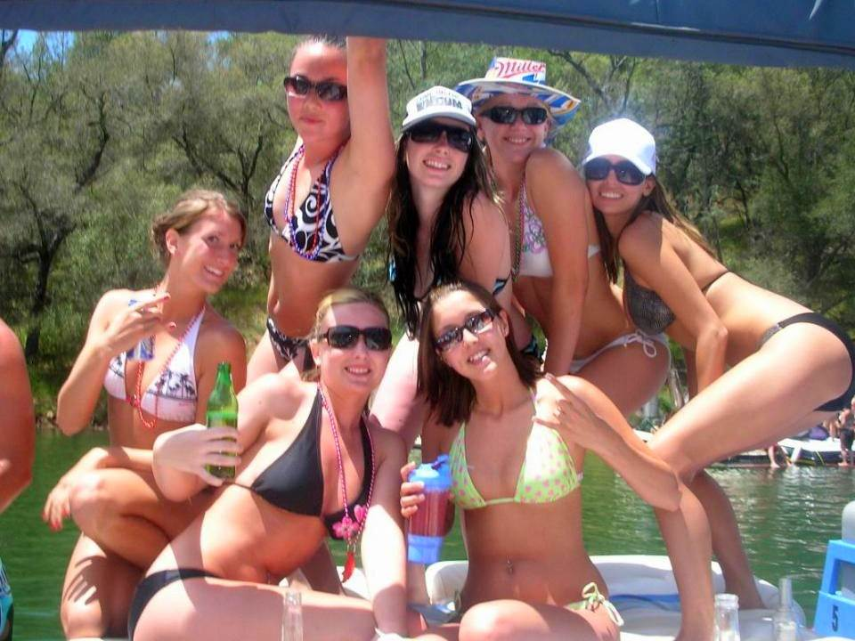
Não permita que seus problemas se acumulem, resolva-os logo. Fale, converse, explique, discuta: o que mata é o silêncio, o rancor. Exteriorize tudo, deixe que as pessoas saibam que as estima, as ama, precisa delas, principalmente em família.
DOROTÉIA GOMES

Slide 9
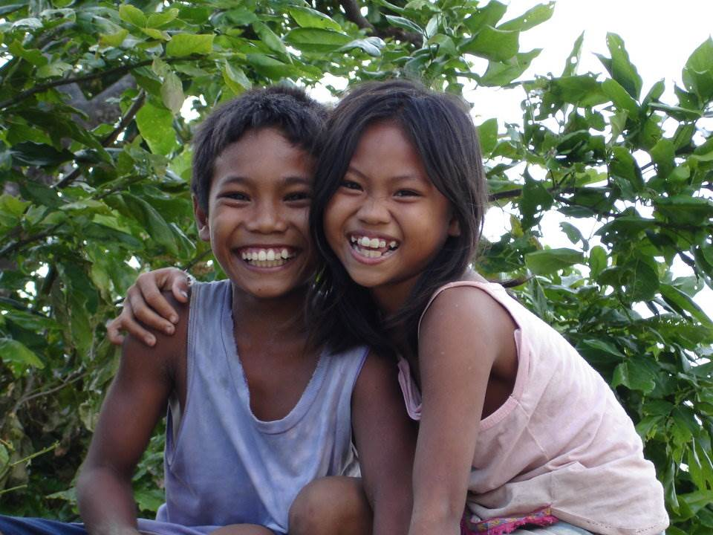
. AMAR NÃO É VERGONHA. Muito pelo contrário, É LINDO!
DOROTÉIA GOMES

Slide 10

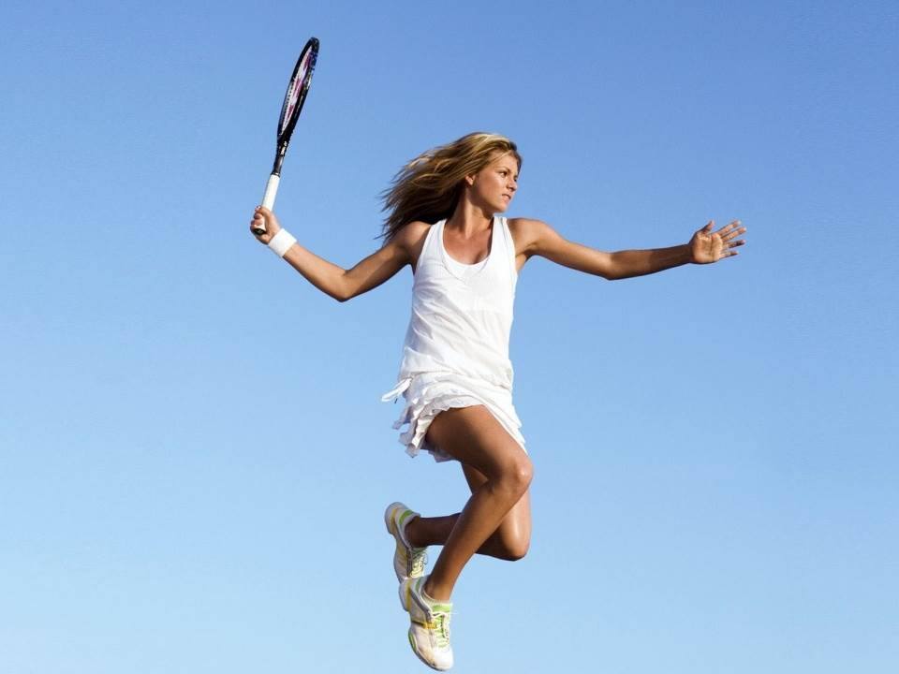
Não se deixe abater pelos problemas. Seja alegre e brincalhão. Se estiver bem-humorado, as pessoas ao seu redor também assim ficarão e isso lhe dará mais força.
DOROTÉIA GOMES

Slide 11
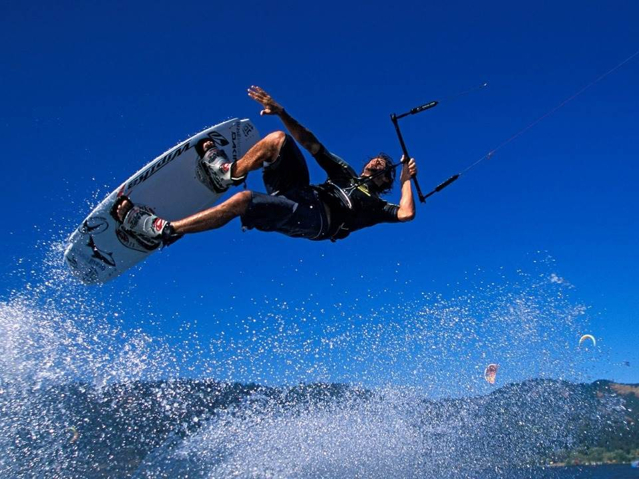
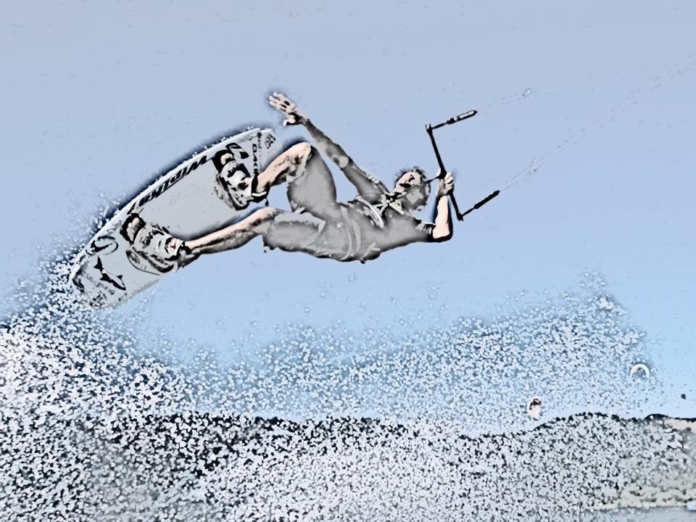
-Pratique algum esporte. O peso dos problemas é muito grande e tem de ser contrabalançado com a prática de atividades saudáveis! Certamente se sentirá bem disposto, mais animado, mais jovem.
DOROTÉIA GOMES

Slide 12
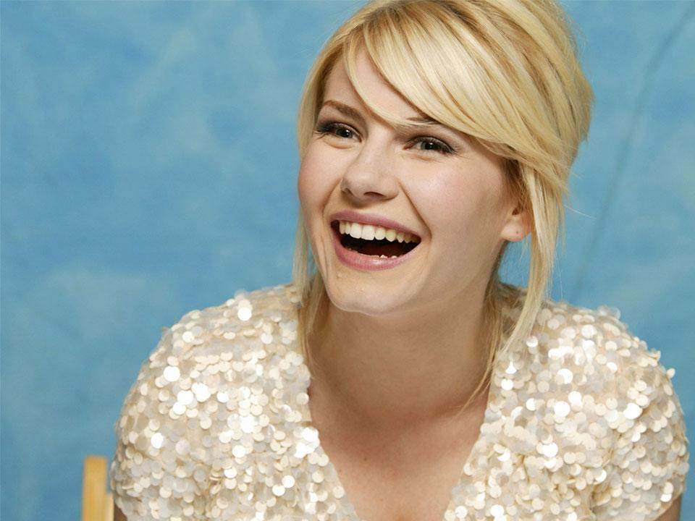
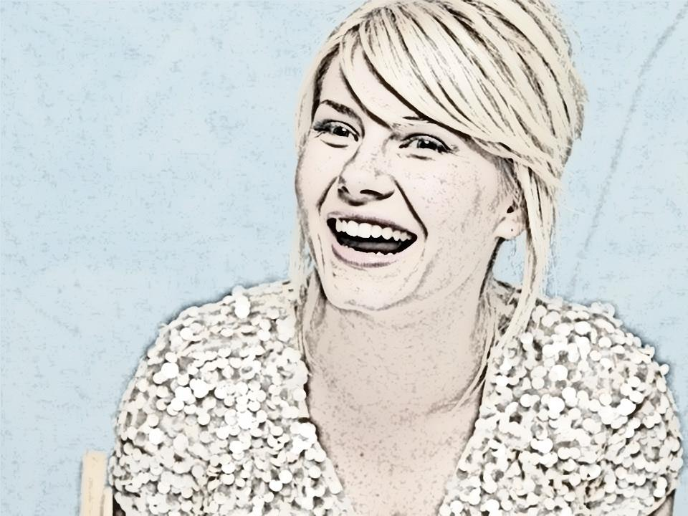
Ria da vida, dos problemas, das coisas boas que lhe acontecem, das besteiras que já fez.
DOROTÉIA GOMES

Slide 13
Volte-se para as coisas puras, dedique-se à natureza
DOROTÉIA GOMES

Slide 14
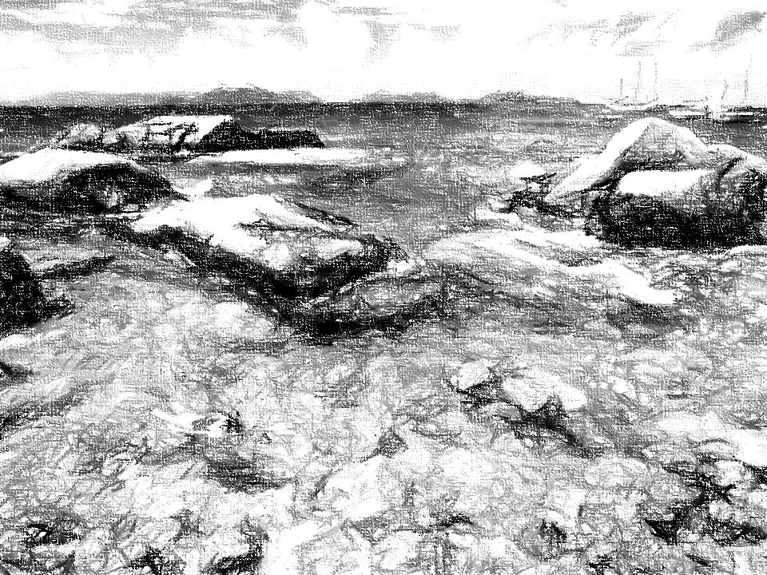
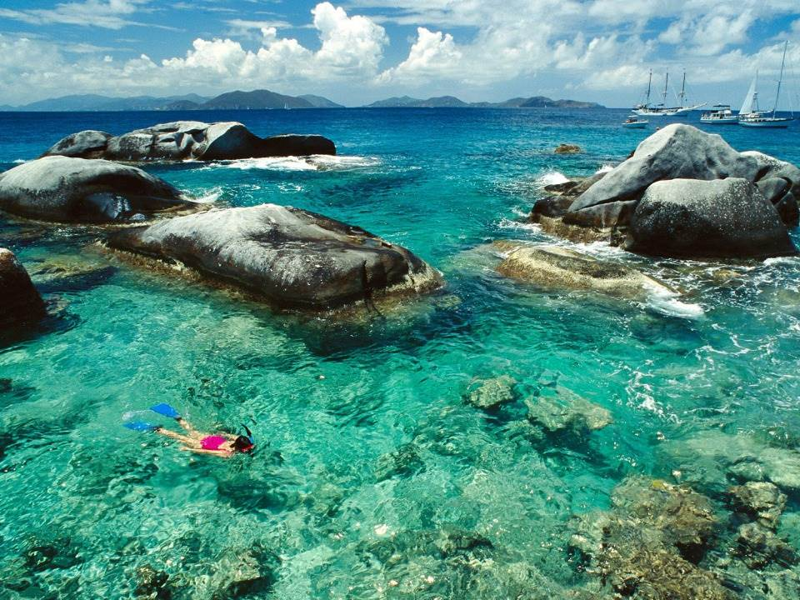
Cultive seu interior e ele extravasará beleza por todos os poros.
DOROTÉIA GOMES

Slide 15
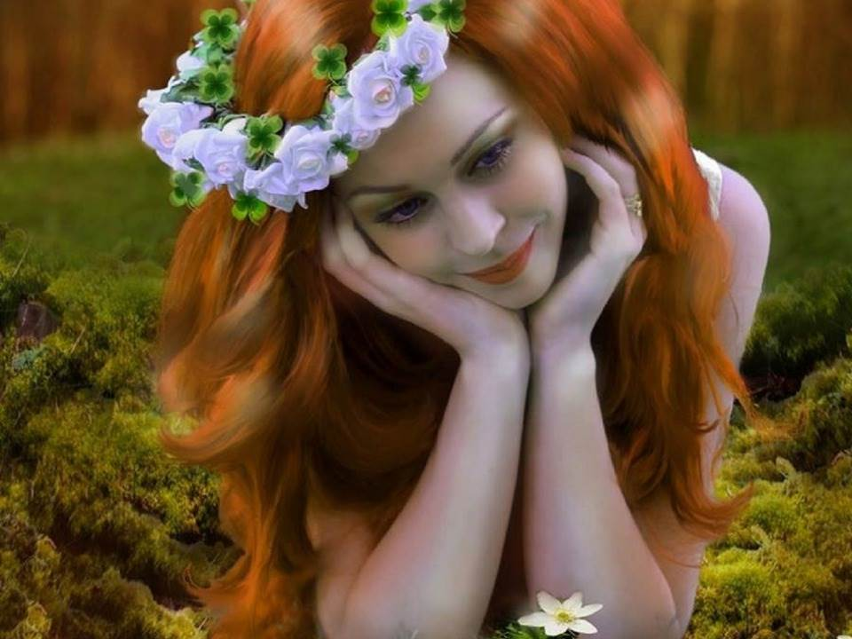
Não tente, faça.
VOCÊ PODE!
DOROTÉIA GOMES

Slide 16

TEXTO: TUDO É POSSÍVEL
DESCONHEÇO A AUTORIA
FORMATAÇÃO:DOROTÉIA GOMES
MÚSICA:ROMANTIC SEXY SMOOTH
doroteiagomes06@gmail.com
DOROTÉIA GOMES

